Slide 1
ИТОГОВОЕ СОЧИНЕНИЕ (ИЗЛОЖЕНИЕ) В 2022-2023 УЧЕБНОМ ГОДУ:
ОСОБЕННОСТИ ПОДГОТОВКИ И КРИТЕРИИ ОЦЕНИВАНИЯ

Slide 2
ОБЩАЯ ИНФОРМАЦИЯ ОБ ИТОГОВОМ
СОЧИНЕНИИ (ИЗЛОЖЕНИИ) В 2022-2023 УЧЕБНОМ ГОДУ
Результатом итогового сочинения является «зачёт» (допуск к ГИА) или
«незачёт».
Если выпускник получил за итоговое сочинение
неудовлетворительный результат, ему предоставляется возможность
его пересдать в текущем году.
Дата написания: 07.12.2022 г.
Время написания: 3ч. 55 мин. (235 мин.)
Для участников итогового сочинения
(изложения) с ОВЗ, детей-
инвалидов и инвалидов продолжительность написания итогового сочинения (изложения) увеличивается на 1,5 часа .
Возможность пересдачи: февраль, май 2023 г.

Slide 3
Структура закрытого банка тем итогового сочинения
Разделы и подразделы
Духовно-нравственные ориентиры в жизни человека
  Внутренний мир человека и его личностные качества.
  Отношение человека к другому человеку (окружению), нравственные
идеалы
и выбор между добром и злом.
  Познание человеком самого себя.
  Свобода человека и ее ограничения.
Семья, общество, Отечество в жизни человека
  Семья, род; семейные ценности и традиции.
  Человек и общество.
  Родина, государство, гражданская позиция человека.
В 2022/23 учебном году комплекты тем итогового сочинения будут собираться только из тех тем, которые использовались в прошлые годы.
В
закрытый итогового будет
дальнейшем банк тем
Природа и культура в жизни человека
  Природа и человек.
  Наука и человек.
  Искусство и человек.
сочинения ежегодно новыми
пополнятся
темами.

Slide 4
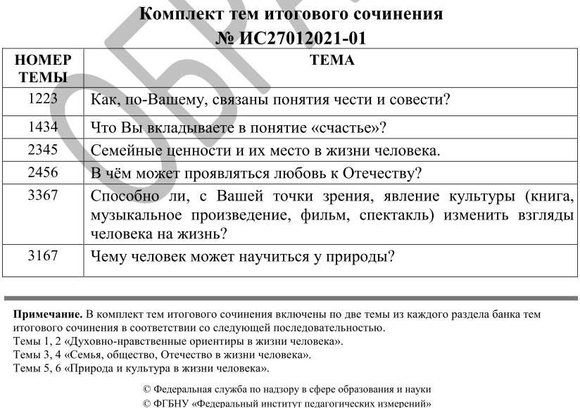
Образец комплекта тем итогового сочинения
в 2022-2023 учебном году
К2 !!!
ОПОРА
ЛИТЕРАТУРНЫЙ
НА
ПРИМЕР («участник может привлечь при аргументации примеры
из художественных текстов (включая сценарии),
мемуаров,дневников, публицистики, а также из искусствоведческих трудов критиков и ученых»).
Все темы с 2014 г.: https://4ege.ru/sochinenie/65826-temy-itogovogo-sochinenija-po-trem-razdelam-
banka-fipi.html

Slide 5

Раздел 1. Духовно-нравственные ориентиры в жизни человека
Темы этого раздела:
связаны с вопросами, которые человек задаёт себе сам, в том числе в
ситуации нравственного выбора;
нацеливают на рассуждение о нравственных идеалах и моральных
нормах, сиюминутном и вечном, добре и зле, о свободе и ответственности;
касаются размышлений о смысле жизни, гуманном и антигуманном поступках, их мотивах, причинах внутреннего разлада и об угрызениях совести;
позволяют задуматься об образе жизни человека, о выборе им жизненного пути, значимой цели и средствах её достижения, любви и дружбе;
побуждают к самоанализу, осмыслению опыта других людей (или поступков литературных героев), стремящихся понять себя.

Slide 6
Раздел 2. Семья, общество, Отечество в жизни человека
Темы этого раздела:
связаны со взглядом на человека как представителя семьи, социума,
народа, поколения, эпохи;
нацеливают на размышление о семейных и общественных ценностях, традициях и обычаях, межличностных отношениях и влиянии среды на человека;
касаются вопросов исторического времени, гражданских идеалов,
важности сохранения исторической памяти, роли личности в истории;
позволяют задуматься о славе и бесславии, личном и общественном, своём вкладе в общественный прогресс;
побуждают рассуждать об образовании и о воспитании, споре поколений и об общественном благополучии, о народном подвиге и направлениях развития общества.

Slide 7
КРИТЕРИИ ОЦЕНИВАНИЯ ИТОГОВОГО СОЧИНЕНИЯ
В 2022-2023 УЧЕБНОМ ГОДУ
Требование 1
Объём итогового сочинения (не менее 250 слов)
Требование 2
Самостоятельность написания итогового сочинения
Критерий 1
Соответствие теме (ориентация на тему, а не направление!)
Критерий 2
Аргументация. Привлечение литературного материала
(достаточно 1 литературного источника , многообразие жанрово-стилевой принадлежности текстов)
Композиция и логика рассуждения
Критерий 3
Критерий 4
Качество письменной речи
Критерий 5
Грамотность
К проверке по критериям допускаются сочинения, соответствующие требованиям 1 и 2.
Критерии 1 и 2 являются основными.
Для получения «зачёта» за итоговое сочинение
необходимо получить «зачёт» по критериям 1 и 2 (выставление «незачета» по одному из этих критериев автоматически ведет к «незачёту» за работу в целом), а также дополнительно «зачёт» по одному из других
критериев.
Участники итогового сочинения могут ориентироваться на требования не только школьных критериев, но и вузовских .
Возможные требования вуза:
объем – от 350 слов
опора не только на литературный материал, но и на произведения других видов искусства или на
исторические факты
-оригинальность.

Slide 8
ТРЕБОВАНИЕ 1.
ОБЪЁМ ИТОГОВОГО СОЧИНЕНИЯ
ПРАВИЛА ПОДСЧЁТА СЛОВ В СОЧИНЕНИИ
Рекомендуемое количество слов –
от 350. Максимальное количество слов в сочинении не
При подсчёте слов учитываются как самостоятельные, так
и служебные части речи.
Подсчитывается любая последовательность слов, написанных
устанавливается.
Если в сочинении менее 250 слов (в подсчет включаются все слова, в том числе и
без пробела («всё-таки» – одно слово, «всё же» – два слова).
служебные), то
«незачет» за
1 и
Инициалы с фамилией считаются одним словом («М.Ю.
Лермонтов» – одно слово).
Любые другие символы, в частности цифры, при подсчёте не учитываются («5 лет» – одно слово, «пять лет» – два слова).
Цитаты включаются в общее количество слов.
Слова из формулировки темы в количество слов сочинения не входят!
Необходимо учитывать авторскую орфографию: «черно
белый» – 2 слова.
выставляется
невыполнение требования №
«незачет» за работу в целом (такое итоговое сочинение не проверяется по требованию №2
«Самостоятельность написания итогового сочинения (изложения)» и критериям оценивания).
ПРИМЕРЫ
Александр Сергеевич Пушкин – 3 слова
- А.С. Пушкин – 1 слово
в возрасте 22 лет – 3 слова
в возрасте двадцати двух лет – 5 слов -
Белогорская крепость – 2 слова для того чтобы – 3 слова

Slide 9
ИЗ ВОПРОСОВ НА «ГОРЯЧУЮ ЛИНИЮ»
1
Если первое предложение первого абзаца сочинения повторяет тему, нужно ли вычитать это предложение из общего количества слов?
Повтор темы – стилистический приём самостоятельного текста
участника сочинения, поэтому это предложение учитывается
при подсчете слов (а тема, вынесенная в заглавие, - нет). МР п.4.2.10 с.23: «В бланке записи участники итогового сочинения (изложения) переписывают название выбранной ими темы сочинения (текста для итогового изложения)».
2
Нужно ли вычитать цитаты при подсчете количества слов?
Нет, цитаты включаются в общий объем слов сочинения.
(Требование 2:
цитирование с
«Допускается
обязательной
прямое
ссылкой
или косвенное
на источник
(ссылка дается в свободной форме). Объем цитирования не
должен превышать объем
участника»).
собственного текста

Slide 10
ТРЕБОВАНИЕ 2.
САМОСТОЯТЕЛЬНОСТЬ НАПИСАНИЯ
ИТОГОВОГО СОЧИНЕНИЯ
Итоговое сочинение выполняется самостоятельно. Не допускается списывание сочинения (фрагментов сочинения) из какого-либо источника или
воспроизведение по памяти чужого текста (работа другого участника, текст, опубликованный в бумажном и (или) электронном виде, и др.).
ПОРЯДОК ДЕЙСТВИЙ ПРИ ВЫЯВЛЕНИИ РАБОТЫ
С НИЗКИМ УРОВНЕМ САМОСТОЯТЕЛЬНОСТИ
Эксперт передаёт работу руководителю ОО.
По поручению руководителя ОО технический специалист осуществляет проверку соблюдения Требования 2 в данной работе:
Фрагмент, выделенный экспертом как сомнительный, набирается в виде печатного текста.
Допускается прямое или косвенное цитирование с обязательной ссылкой на источник (ссылка дается в свободной форме). Объем цитирования не должен
превышать объем собственного текста участника.
На сайте antiplagiat.ru загружается файл с рассматриваемым фрагментом. Вы также можете
использовать компьютерную программу Etxt Антиплагиат, в
которую следует скопировать и вставить текст.
В случае, если система определяет более 40%
заимствований, работа признаётся несамостоятельной.
Если сочинение признано несамостоятельным, то выставляется «незачет» за невыполнение требования №2 и «незачет» за работу в целом (такое сочинение не проверяется по критериям оценивания).
Итоги проверки системой «Антиплагиат» заносятся в акт по форме ОИВ, который составляется председателем комиссии. Его подписывают не менее трех человек (председатель,
эксперт и технический специалист).
Возможно привлечение к процедуре проверки
независимого наблюдателя, если таковой присутствует в месте проверки.
В протокол оценивания сочинения выставляется «незачёт» по требованию 2 и «незачёт» за всю работу в целом (такое
Итоговое сочинение, соответствующее
установленным требованиям, оценивается по пяти критериям.
сочинение не проверяется по критериям оценивания, в
клетках К1-К5 выставляется «незачёт») .
При подтверждении факта плагиата незамедлительно сообщить в отдел ГИА МОНиМП КК.

Slide 11
КРИТЕРИЙ 1. СООТВЕТСТВИЕ ТЕМЕ
Участник должен рассуждать на предложенную тему, выбрав путь её раскрытия (например, отвечает на вопрос, поставленный в теме, или размышляет над предложенной проблемой и т.п.).
«Незачёт» ставится только в случае, если сочинение не соответствует теме, в нём нет ответа на вопрос, поставленный в теме, или в нём не прослеживается конкретной цели высказывания. Во всех остальных случаях выставляется «зачет».
«…нужно учитывать, что участник итогового сочинения вправе выбрать оригинальный путь ее раскрытия. «Незачет» ставится только в случае, если сочинение не соответствует теме, в нем нет ответа на вопрос, поставленный в теме, или в сочинении не прослеживается конкретной цели высказывания. При оценке сочинения по данному критерию не учитываются логические ошибки (они выявляются при оценке сочинения по Критерию №3)» (МР п.5.2.5 с.32)

Slide 12
КРИТЕРИЙ 1. СООТВЕТСТВИЕ ТЕМЕ
ТИПИЧНЫЕ ОШИБКИ
Неоправданное расширение конкретной темы сочинения до темы
направления / раздела. Заготовки.
Всякая ли мечта достойна человека?
1
Отклонение от темы сочинения из-за неумения выявить ключевые слова в формулировке вопроса, игнорирования фрагментов темы и вопросительного слова (как, почему…).
Что мешает взаимопониманию между любящими? Почему не кончается поединок чести с бесчестьем? Когда поражение ценнее победы?
2
3
Непонимание значения слов (чаще терминов, нравственно-
психологических понятий) в формулировке избранной темы.
Решение: понятийный анализ темы

Slide 13
КРИТЕРИИ ОЦЕНИВАНИЯ ИТОГОВОГО СОЧИНЕНИЯ
КРИТЕРИЙ 2. АРГУМЕНТАЦИЯ. ПРИВЛЕЧЕНИЕ ЛИТЕРАТУРНОГО МАТЕРИАЛА
Данный критерий нацеливает на проверку умения строить рассуждение, доказывать свою позицию, формулируя аргументы и подкрепляя их примерами из опубликованных литературных произведений. Можно привлекать произведения устного народного творчества (за исключением малых жанров), художественную, документальную, мемуарную, публицистическую, научную и
научно-популярную литературу (в том числе философскую, психологическую, литературоведческую, искусствоведческую), дневники, очерки, литературную критику и другие произведения отечественной и мировой литературы (достаточно опоры на один текст).
«Незачёт» ставится при условии, если сочинение не содержит аргументации, написано без опоры на литературный материал, или в нём существенно искажено содержание выбранного текста, или литературный материал лишь упоминается в работе (аргументы примерами не подкрепляются). Во всех остальных случаях выставляется «зачет».
«В соответствии с данным критерием участник итогового сочинения подкрепляет аргументы примерами из опубликованных литературных произведений. При написании итогового сочинения участник должен строить рассуждение, доказывая свою позицию, формулируя аргументы (они могут включать и примеры из личного опыта). Обязательным требованием является подкрепление аргументов хотя бы одним примером из опубликованных литературных произведений (достаточно одного примера)».
(МР п.5.2.6 с.32)

Slide 14
КРИТЕРИИ ОЦЕНИВАНИЯ ИТОГОВОГО СОЧИНЕНИЯ
КРИТЕРИЙ 2. АРГУМЕНТАЦИЯ. ПРИВЛЕЧЕНИЕ ЛИТЕРАТУРНОГО МАТЕРИАЛА
«В критерии № 2 не названы в качестве источника примеров при аргументации произведения изобразительного искусства (например, картины, карикатуры, графика, комиксы, графический роман). Предлагается опираться на примеры
!
из литературного материала. Если все приведенные примеры в сочинении связаны с изобразительным искусством (визуальный роман, манга или комиксы), то по критерию № 2 работа должна быть оценена незачетом. Но, если в сочинении приведен хотя бы один пример из литературного материала, а при дальнейших рассуждениях при аргументации участник опирается на
примеры из области изобразительного искусства, то такое сочинение по
критерию № 2 может быть оценено зачетом». (МР п.5.2.6 с.23)
!
«Если в итоговом сочинении осуществлена опора на фрагмент
текста из
пособий для подготовки к ЕГЭ по русскому языку (произведение
не
называется, а лишь передается содержание фрагмента), то такой
литературный аргумент не засчитывается». ( МР п.5.2.6 с.33)

Slide 15
ИЗ ВОПРОСОВ НА «ГОРЯЧУЮ ЛИНИЮ»
3
Можно ли приводить в качестве аргументов комиксы /манги?
Манга — японский комикс, т.е. рисованные истории, рассказы в картинках.
Комикс — издание, в котором история рассказывается с помощью рисунков и сопровождающего их текста и находится на стыке литературы и изобразительного искусства. Комикс — общее название для всех рассказов в картинках, где сюжет рассказывается преимущественно с помощью иллюстраций, а не текста.
4
Можно ли приводить в качестве аргументов фанфики?
Фа́нфи́к — (от англ. fan fiction — «проза поклоников») любительское
произведение, созданное поклонником книги по ее мотивам с участием главных или второстепенных действующих лиц и с использованием фабулы или отдельных эпизодов произведения.
Это не литературные жанры, а окололитературное творчество, поэтому приводить эти произведения в качестве аргументов нельзя (как второй аргумент при наличии другого примера из литературы – можно).
5
Если один из двух аргументов признан несостоятельным, а второй удачно аргументирует тезис сочинения, то…
работа заслуживает выставления «зачета» по К2«Аргументация. Привлечение
литературного материала»;
количество слов из неудачного аргумента не вычитается из общего количества слов сочинения.

Slide 16
КРИТЕРИЙ 2. АРГУМЕНТАЦИЯ. ПРИВЛЕЧЕНИЕ ЛИТЕРАТУРНОГО МАТЕРИАЛА
ТИПИЧНЫЕ ОШИБКИ
1.Неумение строить
аргумент
к сформулированному
тезису
на основе
литературного примера.
иллюстрирования позиции
Пересказ
пишущего
или разбор
в связи с
фрагмента
без
темой
сочинения
(утрачивается связь с тезисом, аргумент разрушается).
Грубое искажение содержания, фактические ошибки: «Клещ не может найти работу. Пеплу тоже не удается осуществить свои планы. В итоге пьеса заканчивается убийством Костылева и его жены и судом, где Лука помогает Пеплу, и Сатин, и другие ночлежники тоже вступаются за
него». (пример ФИПИ).
Искажение авторской позиции: «В рассказе
«Крыжовник» Чехов показывает героя, который достоин своей мечты, потому что совершил большой путь к её реализации, много времени работал, все делал, чтобы она исполнилась». (пример ФИПИ).

Slide 17
КРИТЕРИЙ 3. КОМПОЗИЦИЯ И ЛОГИКА РАССУЖДЕНИЯ
Нацеливает на проверку умения логично выстраивать рассуждение на предложенную тему. Участник должен выдерживать соотношение между тезисом и доказательствами.
«Незачёт» ставится при условии, если грубые логические нарушения мешают пониманию смысла сказанного или отсутствует тезисно-доказательная часть. Во всех остальных случаях выставляется «зачет».
ТИПИЧНЫЕ ОШИБКИ
отсутствие тезиса / микровывода после примера
1
отсутствие или нарушение смысловых связей между основными частями сочинения,
особенно между вступлением и заключением
ВСТУПЛЕНИЕ: тезис «смирение – добродетель»
ОСНОВНАЯ ЧАСТЬ: аргументы из литературы («Бедная Лиза», «Судьба человека») ЗАКЛЮЧЕНИЕ: тезис «смирение НЕ добродетель».
2
3
недостаточная соотнесённость вступления и/или заключения с темой сочинения
отсутствие необходимых частей высказывания, нарушения в их последовательности, диспропорции в объёме частей
4
5
неоправданное повторение высказанной ранее мысли
6
несоответствие аргумента тезису
7
логические ошибки (нарушение причинно-следственных связей и пр.)

Slide 18
КРИТЕРИЙ 4 . КАЧЕСТВО ПИСЬМЕННОЙ РЕЧИ
Нацеливает на проверку речевого оформления текста сочинения.
«Незачёт» ставится при условии, если низкое качество речи (в том числе речевые ошибки) существенно затрудняет понимание смысла сочинения. Во всех остальных случаях выставляется «зачёт».
ТИПИЧНЫЕ ОШИБКИ
употребление слова в неверном значении («монолог Гринёва и Швабрина»);
нарушение лексической сочетаемости слов («литература пополняет мой кругозор», «доброта – это отличное качество человека, способное причинить другим много пользы и положительных эмоций»);
пропуск нужного слова («писатель осуждает, показывая нам»);
неудачное употребление местоимений («Подруга всячески поддерживает Сью. Она…»);
плеоназм («основной лейтмотив»), тавтология («писатель ярко описывает»);
употребление иностилевой лексики («Эраст – неплохой парень»), лексики другой эпохи
(«Герасим ушёл в колхоз»).
клишированность речи («говоря об этом не могу не вспомнить», «в качестве первого аргумента приведу», «тема роли надежды в жизни человека интересовала и интересует всех прогрессивных людей»);
ошибки во фразеологизмах («Ему обернулась удача»).

Slide 19
КРИТЕРИЙ 5. ГРАМОТНОСТЬ
Оценка грамотности участника.
«Незачёт» ставится, если на 100 слов
в среднем приходится в сумме более пяти ошибок: грамматических, орфографических, пунктуационных.
Количество возможных ошибок определяется по формуле:
О = Кс ⨯0,05 , где:
О – количество возможных ошибок для «зачета»; Кс – количество слов в итоговом сочинении;
0,05 – значение по количеству возможных ошибок
(более 5 ошибок на 100 слов).
Например: в сочинении 300 слов (Кс ). Количество возможных ошибок
О = Кс ⨯0,05,
то есть 300 ⨯0,05=15 (если в результате получается дробное число, применяются
правила округления)
Разрешается пользоваться орфографическими словарями, выданными Комиссией
по проведению итогового сочинения.
Результативные методики повышения грамотности школьников https://mogu- pisat.ru/stat/metod/?ELEMENT_ID=3138349

Slide 20
АЛГОРИТМ РАБОТЫ НАД ИТОГОВЫМ СОЧИНЕНИЕМ
 | 1. | Из шести предложенных тем выбираю только те, в которых ПОНЯТНЫ все слова по раздельности и общий смысл.
 | 2. | К оставшимся понятным темам подбираю по два литературных аргумента. Оставляю те, к которым подобрал два ПРОЧИТАННЫХ произведения.
 | 3. | Выбираю одну ПОНЯТНУЮ тему с двумя ПРОЧИТАННЫМИ произведениями в качестве аргументов. Если формулировка темы утвердительная, перевожу её в ВОПРОСИТЕЛЬНУЮ.
 | 4. | Составляю план: 1-й абзац: вступление . Раскрываю тему и ключевые слова, объясняю, о чем собираюсь рассуждать. 2-й абзац: 1-й литературный аргумент + 1-й микровывод (ответ на вопрос темы с опорой на 1-й литературный пример) й абзац: 2-й литературный аргумент + 2-й микровывод (ответ на вопрос темы с опорой на 2-й литературный пример) й абзац: общий вывод – ответ на вопрос темы, складывающийся из микровывода 1 + микровывода 2. (Если ответ на вопрос дан сразу в первом абзаце, вывод может быть об актуальности/сложности/неоднозначности темы, эмоциональным откликом на нее).
 | 5. | Пишу сочинение.
 | 6. | Проверяю: количество слов (от 270 и выше, лучше больше 350) наличие четкого ответа на вопрос сочинения (КАК, ЗАЧЕМ, СОГЛАСНЫ ЛИ…) наличие названий и авторов произведений - литературных аргументов логичность работы (не должно быть противоречивых суждений) устраняю речевые недочеты (повторы, неудачные местоимения, иностилевая лексика) проверяю грамотность, при необходимости используя ОРФОГРАФИЧЕСКИЙ СЛОВАРЬ.
 | 7. | После внесённых исправлений перепроверяю количество слов.

Slide 21

СИСТЕМА ПОДГОТОВКИ К ИТОГОВОМУ СОЧИНЕНИЮ
1. | Чтение литературных произведений и анализ их проблематики (см. сборник произведений небольшого объема на сайте ИРО). Использование актуальных читательских стратегий и приемов. Ведение «золотых тетрадей».
2. | Словарная работа с ключевыми понятиями. Привлечение пословиц и афоризмов для отработки ключевых понятий.
3. | Использование тем прошлых лет для проведения понятийного анализа темы.
4. | Создание графических моделей при составлении плана сочинения (стратегия «Фишбоун», таблицы, кластеры, карты понятий, сравнительные диаграммы и др.)
5. | Написание письменных ответов по структуре «тезис + литературный аргумент» в метапредметном формате.
6. | Составление планов сочинений с написанием отдельных частей.
7. | Обучение навыкам редактирования (дописать, изменить часть и др.). Неудачно выполненная работа обязательно переписывается.
8. | Отслеживание динамики результатов написания итоговых сочинений по критериям.

Slide 22
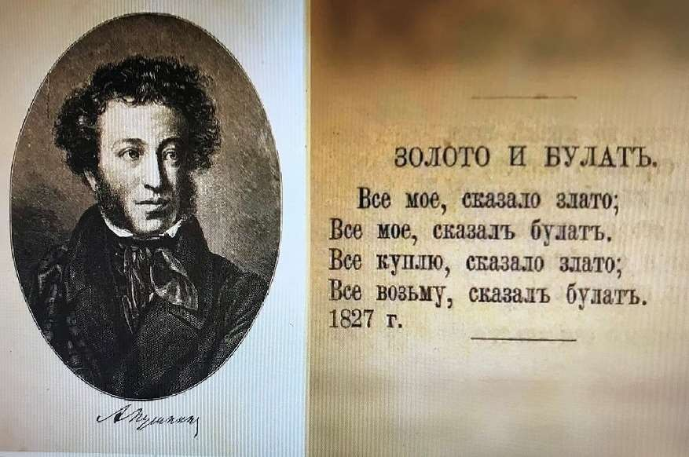

ФИЛОЛОГИЧЕСКИЙ
АНАЛИЗ ТЕКСТА
Сборник произведений небольшого объема для подготовки к итоговому сочинению 2022-2023 уч.г. (ИРО КК) https://iro23.ru/wp-content/uploads/2022/09/%D0%A1%D0%91%D0%9E%D0%A0%D0%9D%D0%98%D0%9A-
%D0%9F%D0%A0%D0%9E%D0%98%D0%97%D0%92%D0%95%D0%94%D0%95%D0%9D%D0%98%D0%99-%D0%9D%D0%95%D0%91%D0%9E%D0%9B%D0%AC%D0%A8%D0%9E%D0%93%D0%9E-
%D0%9E%D0%91%D0%AA%D0%95%D0%9C%D0%90_-%D0%98%D0%A2%D0%9E%D0%93.%D0%A1%D0%9E%D0%A7%D0%98%D0%9D%D0%95%D0%9D%D0%98%D0%95-2022-
23_%D0%98%D0%A0%D0%9E-%D0%9A%D0%9A.pdf

Slide 23
ПОНЯТИЙНЫЙ АНАЛИЗ ТЕМЫ ИТОГОВОГО СОЧИНЕНИЯ 1 ДЕКАБРЯ 2021 г.
НОМЕР | ТЕМА
213 | Согласны ли Вы со словами А.А.Вознесенского: «Все прогрессы реакционны, если рушится человек»?
Обществоведческие термины (толковый словарь Т.Ф. Ефремовой) Прогресс – 1) поступательное движение, улучшение в процессе развития (противоп.: регресс). 2) разг. Переход на более высокую ступень развития, улучшение в чем-л. Реакционный – 1) соотносящийся по знач. с сущ.: реакция (2*), связанный с ним. 2) Свойственный реакции (2*), характерный для нее. 3) Враждебный прогрессу, действующий в интересах реакции (2*1). Реакция (2*) – политика активного сопротивления общественному прогрессу, направленная на сохранение старых, отживших порядков. Метафора «если рушится человек» (утрата духовного начала… … ) Согласны ли Вы… ?

Slide 24
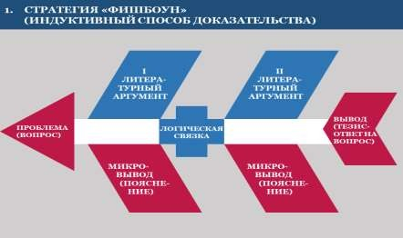
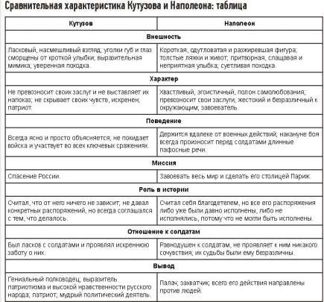
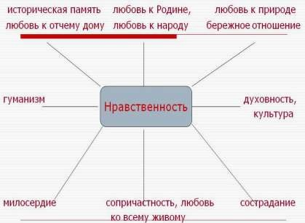

РАБОТА С ГРАФИЧЕСКИМИ МОДЕЛЯМИ (стратегия
«Фишбоун», таблицы, кластеры, карты понятий, сравнительные диаграммы)

Slide 25
ОЦЕНИВАНИЕ ИТОГОВОГО ИЗЛОЖЕНИЯ Требование 1. «Объём итогового изложения» Рекомендуемое количество слов – 200. Максимальное количество слов в изложении не устанавливается. Менее 150 слов - «незачёт» за невыполнение требования № 1 и «незачёт» за работу в целом.
Требование 2. «Самостоятельность написания итогового изложения» Итоговое изложение выполняется самостоятельно. Не допускается списывание изложения из какого-либо источника (работа другого участника, исходный текст и др.). Если изложение признано несамостоятельным - «незачёт» за невыполнение требования № 2 и «незачёт» за работу в целом.
Критерий 1 «Содержание изложения» «Незачёт»: - участник существенно исказил содержание исходного текста или не передал его содержания. | Критерий 2 «Логичность изложения» «Незачёт»: грубые логические нарушения мешают пониманию смысла изложенного. | Критерий 3 «Использование элементов стиля исходного текста» «Незачёт»: в изложении полностью отсутствуют элементы стиля исходного текста. | Критерий 4 «Качество письменной речи» «Незачёт»: низкое качество речи (в том числе грубые речевые ошибки) существенно затрудняет понимание смысла изложения. | Критерий 5 «Грамотность» «Незачёт»: на 100 слов приходится в сумме более 10 ошибок (орф., пункт., грам.) О = К_{с} ⨯0,1
Критерии 1- 5: Во всех остальных случаях выставляется «зачёт».
Для получения «зачёта» за итоговое изложение необходимо получить «зачёт»: Т1, Т2, К1, К2, по одному из критериев К3 – К5.

Slide 26
ПОДГОТОВКА К ИТОГОВОМУ ИЗЛОЖЕНИЮ
Сборник текстов для подготовки к итоговому изложению подготовлен в целях создания благоприятных условий для подготовки к итоговому изложению. Сборник включает 200 текстов разнообразной тематики, в том числе использованные при проведении итогового изложения в прошлые годы.
Рекомендуется использовать данный сборник для развития устной и письменной речи обучающихся в учебном процессе образовательных организаций, а также в самостоятельной работе обучающихся.
https://fipi.ru/itogovoe-sochinenie
Участникам итогового изложения
использование орфографического и
разрешено
толкового
словарей, выданных по месту проведения итогового
сочинения (изложения).

Slide 27
ОСОБЕННОСТИ ПРОВЕРКИ ИТОГОВОГО СОЧИНЕНИЯ (ИЗЛОЖЕНИЯ) В УСТНОЙ ФОРМЕ
Итоговое сочинение (изложение) для лиц с ограниченными возможностями здоровья, детей-инвалидов и инвалидов может по их желанию и при наличии соответствующих медицинских показаний проводиться в устной форме.
Оценивание итогового сочинения (изложения) указанной категории участников итогового сочинения проводится по двум установленным требованиям «Объем итогового сочинения (изложения)» и «Самостоятельность написания итогового сочинения (изложения)».
Итоговое сочинение (изложение), соответствующее установленным
требованиям, оценивается по критериям.
Для получения «зачета» за итоговое сочинение (изложение) необходимо получить
«зачет» по критериям № 1 и № 2, а также дополнительно «зачет» по одному из критериев № 3 или № 4.
Итоговое сочинение (изложение) в устной форме по критерию № 5 не проверяется,
отметки в соответствующее поле «Критерий 5» не вносятся (остаются пустыми).

Slide 28
ЗАПОЛНЕНИЕ БЛАНКА РЕГИСТРАЦИИ ПРИ ПРОВЕРКЕ ИТОГОВОГО СОЧИНЕНИЯ (ИЗЛОЖЕНИЯ)
В бланке регистрации отмечаются «Х» клетки, соответствующие результатам оценивания работы.
«Х» должен быть поставлен четко внутри квадрата. Для каждого требования должно быть помечено только одно поле: либо «зачет», либо «незачет».
Если в сочинении менее 250 слов, а в изложении менее 150 слов, то выставляется «незачет» за невыполнение требования № 1 и «незачет» за всю работу в целом (такие итоговые сочинения
(изложения) не проверяются по требованию № 2 «Самостоятельность написания итогового сочинения
(изложения)» и критериям оценивания). В клетки по всем требованиям (№ 1 и № 2) и критериям
оценивания выставляется «незачет». В поле «Результат проверки сочинения (изложения)» ставится
«незачет» .
Если итоговое сочинение (изложение) признано несамостоятельным, то выставляется «незачет» за невыполнение требования № 2 и «незачет» за всю работу в целом (такие итоговые сочинения (изложения) не проверяются по критериям оценивания).
Выставляется «незачет» за невыполнение требования № 2. В клетки по всем критериям оценивания выставляется «незачет». В поле «Результат проверки сочинения (изложения)» ставится «незачет» .
Если за итоговое сочинение (изложение) по критерию № 1 выставлен «незачет», то итоговое сочинение (изложение) по критериям №№ 2–5 не проверяется. В клетки по всем критериям оценивания выставляется «незачет».
Если за итоговое сочинение (изложение) по критерию № 1 выставлен «зачет», а по критерию № 2 выставлен «незачет», то итоговое сочинение по критериям №№ 3–5 не проверяется. В клетки по критериям оценивания №№ 3–5 выставляется «незачет».
Во всех остальных случаях итоговое сочинение (изложение) проверяется по всем пяти критериям и оценивается по системе «зачет»/«незачет» (например, нельзя не проверять работу по критериям К4 и К5, если участник получил зачет на основании зачетов по критериям К1, К2, К3).

Slide 29
Информационные ресурсы
Итоговое сочинение 2022-2023: материалы ФИПИ https://fipi.ru/itogovoe-sochinenie
Методические рекомендации по использованию учителем литературы алгоритма работы при написании итогового сочинения (Единое содержание общего образования) https://edsoo.ru/Metodicheskie_rekomendacii_po_ispolzovaniyu_uchitelem_literaturi_algor itma_raboti_pri_napisanii_itogovogo_sochineniya.htm
Темы итоговых сочинений прошлых лет https://4ege.ru/sochinenie/65826-temy-itogovogo-sochinenija-po-trem-razdelam-banka- fipi.html

